Slide 1
Model kompleksowej terapii otyłości – zespół terapeutyczny w praktyce.
Dr n. med. Małgorzata Szałapska
Instytut Centrum Zdrowia Matki Polki w Łodzi, Klinika Endokrynologii i Chorób Metabolicznych
Centrum Leczenia i Profilaktyki Otyłości CLiPO w Zgierzu

Slide 2
CEL WYKŁADU
Celem wykładu jest przedstawienie problemu diagnostyki leczenia i profilaktyki choroby otyłościowej z punktu widzenia lekarza praktyka. Propozycja modelu kompleksowej opieki nad Pacjentem.

Slide 3
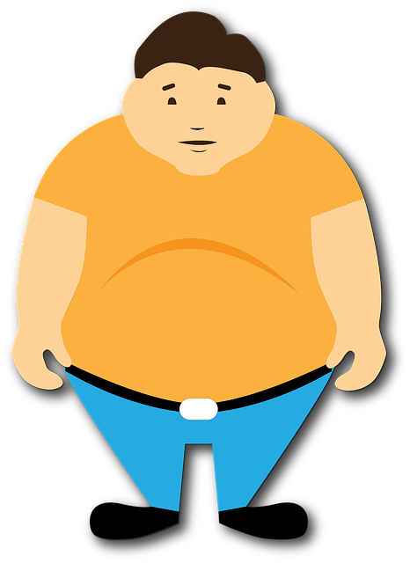
OTYŁOŚĆ – epidemia XXI wieku
Otyłość jest chorobą przewlekłą, która prowadzi do wielu niekorzystnych konsekwencji zdrowotnych, psychologicznych i społecznych. Pogarsza jakość życia Pacjentów i skraca ich przeżywalność.
Według raportu Organisation for Economic Co-operation and Development (OECD) z 2019 r. z powodu niekontrolowanego zwiększenia częstości występowania nadwagi i otyłości średnia długość życia w Polsce do 2050 r. skróci się o blisko 4 lata!

Slide 4
21 % dorosłych Polek i Polaków choruje na otyłość.
Polska ma najwyższy w Europie odsetek dzieci i młodzieży z nadwagą i otyłością.
Wzrasta liczba dzieci z cukrzycą typu 2.
2,5 mln ludzi na świecie umiera z powodu otyłości.

Slide 5
Mamy doskonałe narzędzia do leczenia chorych na otyłość, ale BRAK SYSTEMOWYCH ROZWIĄZAŃ!
Otyłość, często nie jest postrzegana jako podstawowy problem zdrowotny, zarówno przez Pacjenta, jak i lekarzy.

Slide 6
Brak efektów leczenia Pacjenta z otyłością w obecnym systemie zdrowotnym
brak dostępu do bezpłatnej porady dietetyka, fizjoterapeuty, psychologa;
brak czasu na szczegółowy wywiad w trakcie wizyty lekarskiej;
często przedmiotowe, a nie PODMIOTOWE traktowanie Pacjenta przez pracowników służby zdrowia;
długie kolejki do lekarzy specjalistów.

Slide 7
Nadwaga i otyłość nie są postrzegane, jako poważne problemy zdrowotne. Dlaczego?
brak wdrażania nawyków żywieniowych i aktywności ruchowej od wczesnego dzieciństwa;
brak edukacji na wszystkich etapach życia;
błędne stwierdzenia typu: „pulchniutki”, „mocno zbudowany” – „wyrośnie z tego”;
zwolnienia z lekcji w-f;
smutne, bezradne, wycofane i zajadające stres dziecko.

Slide 8
WIERZCHOŁEK GÓRY LODOWEJ Pacjenci z poważnymi problemami zdrowotnymi:
cukrzyca typu 2 / choroby sercowo-naczyniowe / nadciśnienie/zwyrodnienia stawów / stłuszczeniowa choroba wątroby / bezdech senny / upośledzenia funkcji nerek / zaburzenia funkcji seksualnych

Slide 9
Stopniowo narastające groźne procesy metaboliczne:
dyslipidemia / nieprawidłowa glikemia na czczo / przewlekły proces zapalny / problemy z rozrodczością - zaburzenia cykli miesiączkowych / zespół PCOS u kobiet / niedobór testosteronu u mężczyzn / zachowania wskazujące na możliwość rozwinięcia choroby neurodegenracyjnej

Slide 10
PODSTAWA GÓRY LODOWEJ - grupa Pacjentów predysponowana do rozwoju otyłości:
dzieci urodzone jako SGA lub LGA / młode kobiety z zaburzeniami cyklu miesiączkowego, u których stwierdzono GDM w ciąży / kobiety w okresie menopauzy / Pacjenci z zaburzeniami w sferze emocji, szczególnie jeśli wymagają farmakoterapii / Pacjenci, którzy ograniczyli aktywność ruchową/ seniorzy
BRAK DZIAŁAŃ PROFILAKTYCZNYCH

Slide 11
Leczenie otyłości
Rola lekarza:
wczesne rozpoznanie;
DIAGNOSTYKA PRZYCZYN OTYŁOŚCI! Trudny, lecz niezbędny krok, rokujący sukces terapeutyczny;
diagnostyka powikłań;
wielospecjalistyczne leczenie;
wsparcie psychologiczne;
wieloletni nadzór nad Pacjentem.

Slide 12
Leczenie otyłości
Pacjent podejmuje decyzję o leczeniu.
Zespół – lekarz, dietetyk, psycholog, fizjoterapeuta przygotowują, pomagają i motywują.
Wspólnie wyznaczamy cele, zgodnie z możliwościami chorego.
Pacjent podejmuje wyzwanie – wzmacnia swą tężyznę fizyczną, uczy się trudu wyrzeczeń.
Uczymy „żelaznej konsekwencji” – zboczenie z wybranej bezpiecznej drogi uniemożliwia dotarcie do celu.
Cieszymy się z sukcesów, nawet małych, a gdy ich brak - szukamy innej drogi.

Slide 13
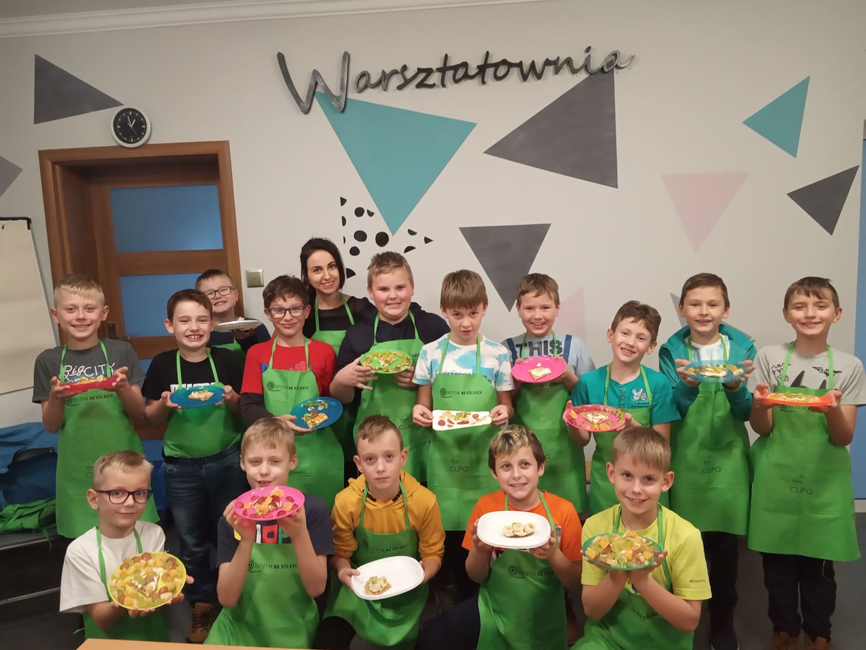
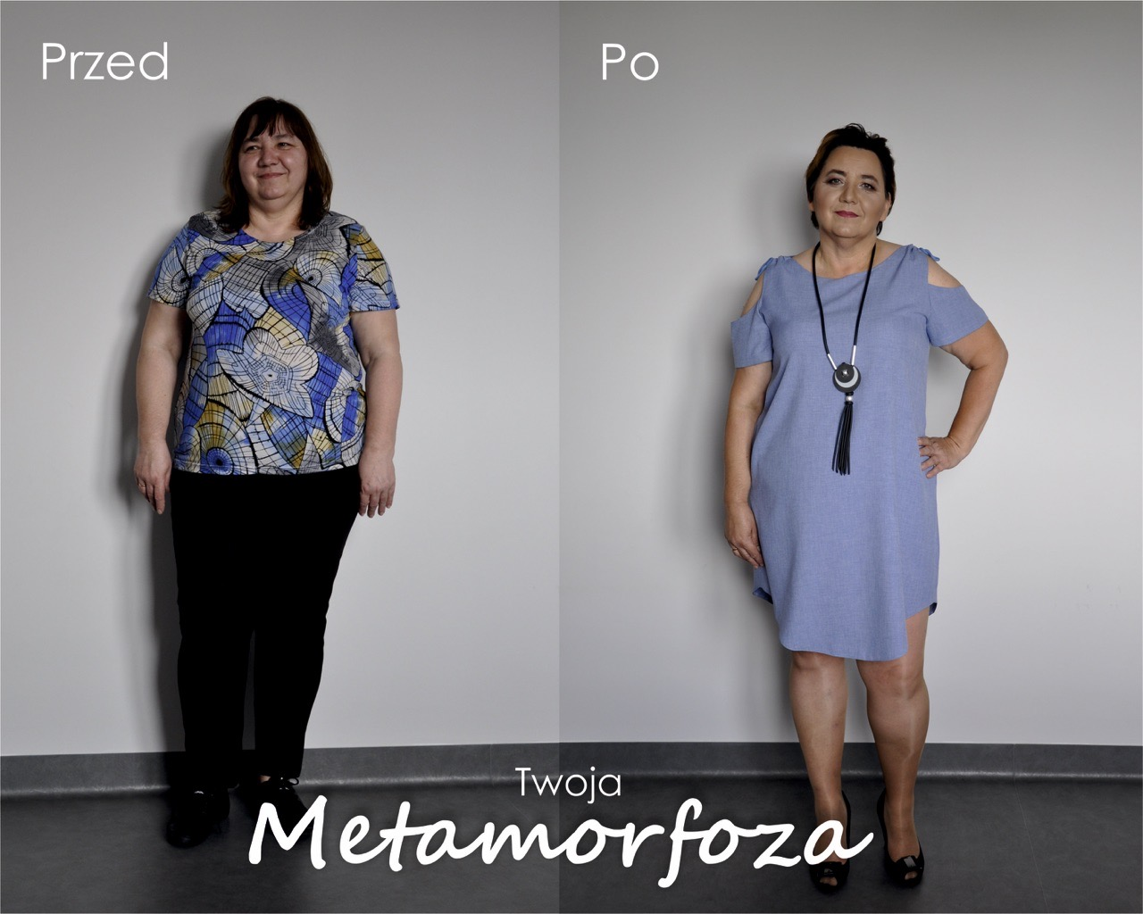
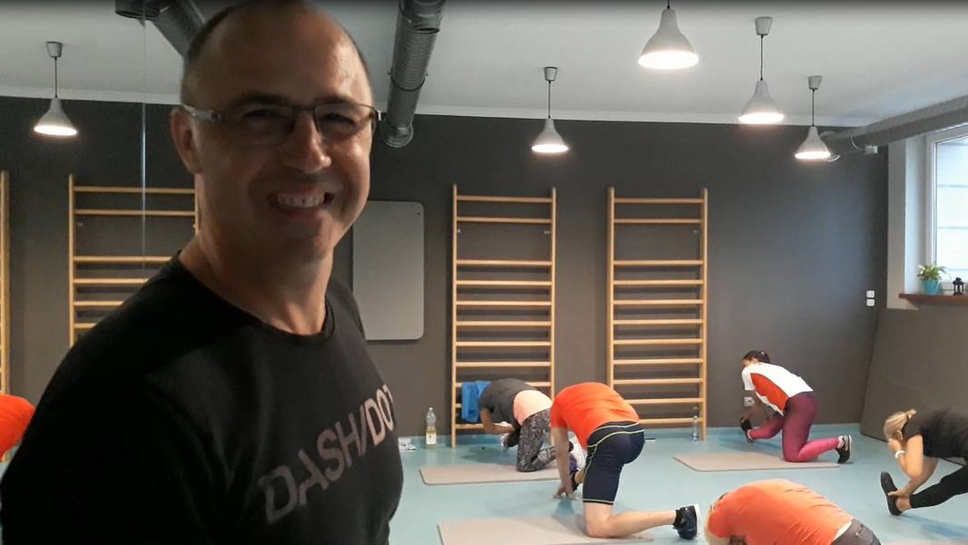
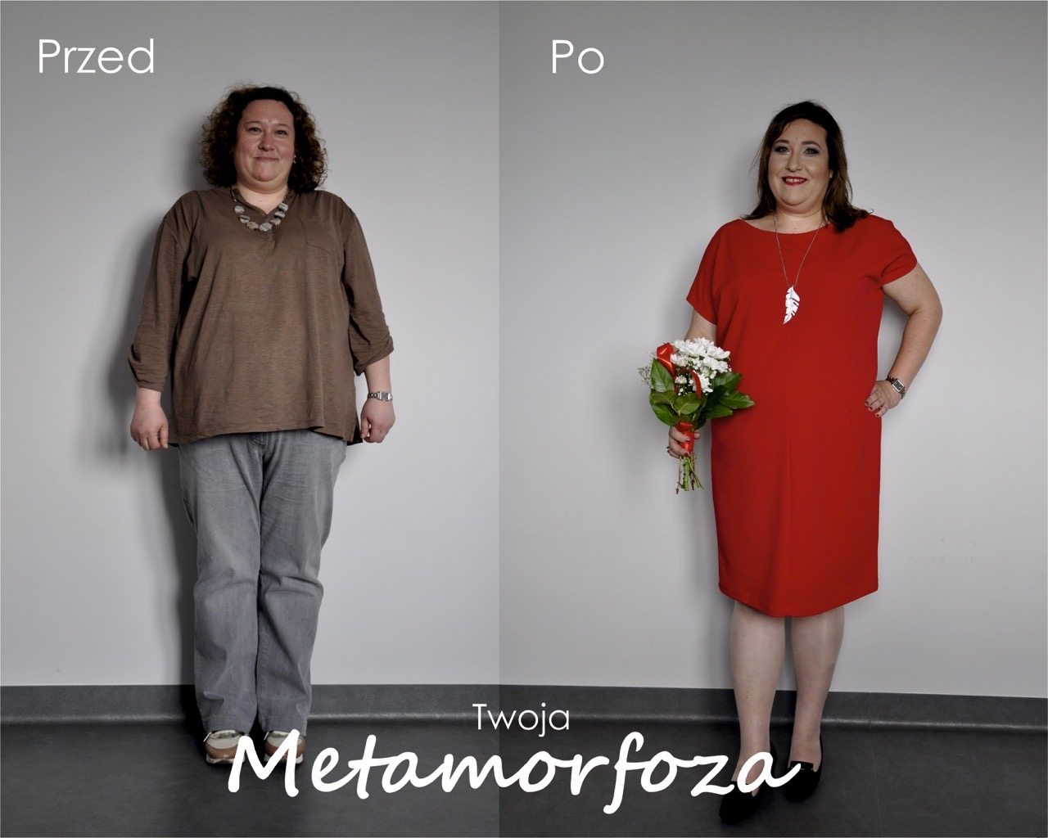

Slide 14
Jak funkcjonuje zespół terapeutyczny w CLiPO?

Slide 15
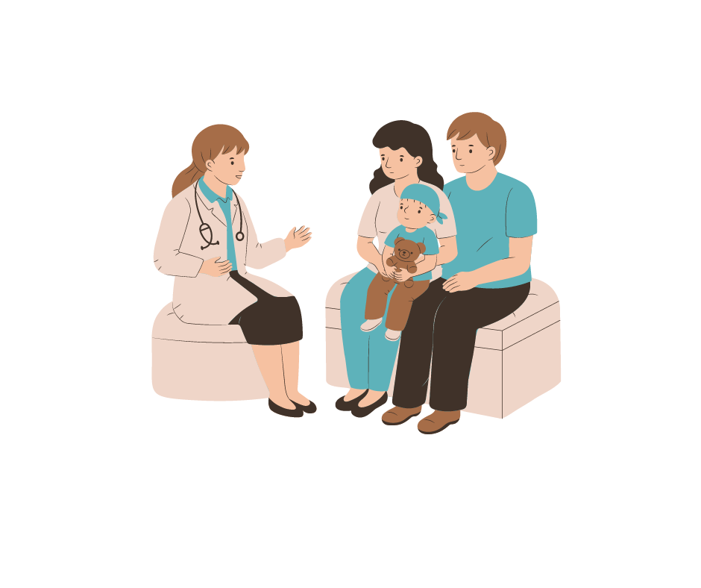
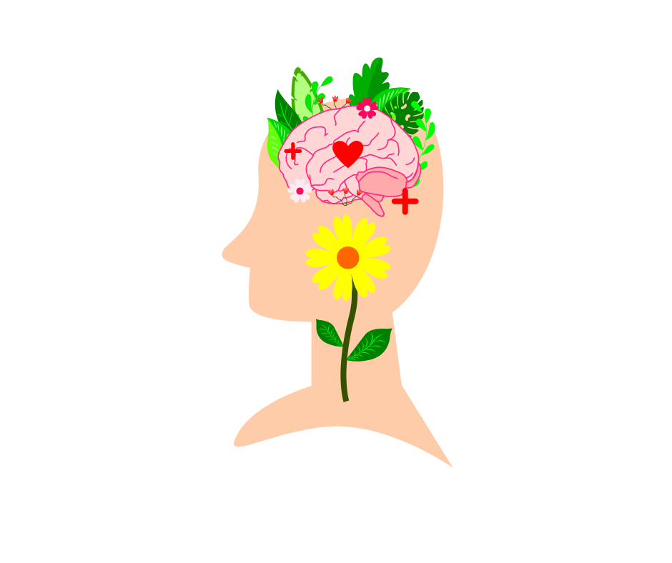
HOLISTYCZNY PLAN TERAPEUTYCZNY

Slide 16
Pierwszy kontakt lekarza z Pacjentem 7 podstawowych kroków
WYSŁUCHAJ, ZROZUM, NIE OCENIAJ – Uważne wysłuchanie i okazanie zrozumienia dla problemów Pacjenta.
2. ZDOBĄDŹ ZAUFANIE I STWÓRZ POZYTYWNĄ RELACJĘ – Otwarcie się na relację, w której Pacjent jest PODMIOTEM.
3. ZDIAGNOZUJ DLACZEGO – Szczegółowy wywiad z Pacjentem, szczera rozmowa.

Slide 17
Pierwszy kontakt lekarza z Pacjentem 7 podstawowych kroków
4. UŚWIADOM PACJENTA – Omówienie przewlekłej natury choroby otyłościowej i konieczności długotrwałej terapii zmierzającej do utrzymania osiągniętego rezultatu.
5. STWÓRZ PLAN TERAPEUTYCZNY – Omówienie proponowanego leczenia behawioralnego oraz leczenia farmakologicznego otyłości i chorób z nią powiązanych czy też leczenia chirurgicznego.
6. OCEŃ REZULTATY LECZENIA – omówienie sukcesów i porażek.
7. POZYTYWNIE MOTYWUJ DO DALSZEGO LECZENIA.

Slide 18
Indywidualne podejście do Pacjenta całego zespołu terapeutycznego przyczynia się do uzyskania zamierzonych celów, jak:
redukcja masy ciała;
poprawa parametrów metabolicznych;
normalizacja ciśnienia tętniczego;
poprawa stanu psychicznego;
poprawa komfortu życia.

Slide 19
ZESPÓŁ TERAPEUTYCZNY
LEKARZ
DIETETYK
FIZJOTERAPEUTA
PSYCHOLOG
Wszyscy członkowie zespołu pracują nad poprawą stylu życia i odżywiania Pacjentów.

Slide 20
Zadania lekarza w zespole terapeutycznym:
badanie przedmiotowe i ocena stopnia otyłości;
ocena składu ciała na profesjonalnym analizatorze;
zlecenie i ocena uzyskanych wyników badań;
ultrasonograficzna ocena stłuszczenia wątroby;
wdrożenie w plan terapeutyczny i wybór pakietu;
skierowanie do specjalistów: kardiologa / endokrynologa / chirurga bariatrycznego / ortopedy

Slide 21
Proponowane pakiety terapeutyczne:
lekarz specjalista + dietetyk
lekarz specjalista + dietetyk + rehabilitant
lekarz specjalista + dietetyk + psycholog
lekarz specjalista + dietetyk + psycholog + bariatra

Slide 22
PAKIET OTYŁOŚĆ
Pierwsza wizyta
Druga wizyta
Trzecia wizyta
Konsultacja lekarska wraz z konsultacją dietetyczną
-ocena nawyków żywieniowych i potrzeb zdrowotnych;
-nakreślenie celów redukcji masy ciała i zmian zawartości tkanki tłuszczowej;
-przygotowanie minimum tygodniowego jadłospisu;
Lekarz specjalista analizuje wyniki zleconych Pacjentowi badań.
Dietetyk ocenia postępy Pacjenta w zakresie wprowadzenia zmian w nawykach żywieniowych.
Modyfikacja zapotrzebowania energetycznego Pacjenta.
Wspólna ocena rezultatów i ewentualna modyfikacja leczenia.
WAŻNE!
Pierwsze trzy wizyty ustalane są w okresie nie dłuższym niż 4 tygodnie. Ponadto Pacjent może w każdej chwili skontaktować się z personelem placówki, aby uzyskać pomoc.
Kolejne wizyty ustalane wg postępów, jakie Pacjent osiąga.

Slide 23
Zadania dietetyka w zespole terapeutycznym:
przeprowadzenie wywiadu żywieniowego;
ocena nawyków żywieniowych i potrzeb zdrowotnych;
nakreślenie celów redukcji masy ciała i zmian zawartości tkanki tłuszczowej;
przygotowanie minimum tygodniowego jadłospisu;
modyfikacja zapotrzebowania energetycznego i składu diety zależnie od tempa redukcji masy ciała i aktywności ruchowej.

Slide 24
Podstawowym zadaniem fizjoterapeuty jest przekonać Pacjenta do słuszności stwierdzenia dr Wojciecha Oczko:
„Ruch zastąpi prawie każdy lek, podczas gdy wszystkie lekarstwa razem wzięte nigdy nie zastąpią ruchu”

Slide 25
Zadania fizjoterapeuty w zespole terapeutycznym:
instruktaż ćwiczeń stosownie do wytrzymałości, mobilności i stabilności Pacjenta, po indywidualnej ocenie wydolności organizmu i parametrów kardiologicznych;
wybór ćwiczeń w zależności od indywidualnych preferencji Pacjenta.
Pacjent otrzymuje broszurę z prostymi ćwiczeniami w domu.

Slide 26
Zadania psychologa w zespole terapeutycznym:
ocena czynnika psychologicznego, jako etiologii choroby otyłościowej;
wzbudzenie i podtrzymywanie motywacji do leczenia;
nauka radzenia sobie z emocjami i stresem w formie spotkań indywidualnych lub warsztatów.

Slide 27
Podsumowanie:
Mamy doskonałe narzędzia do leczenia chorych na otyłość, ale
BRAK SYSTEMOWYCH ROZWIĄZAŃ!
Potrzebne są programy i fundusze, które stworzą możliwość objęcia większej populacji chorych na otyłość.

Slide 28
Podsumowanie:
brak działań profilaktycznych
późna diagnostyka
niewłaściwe leczenie

